Slide 1
中断下半部处理
1.中断下半部处理
2.实现中断下半部的机制
3.总结中断下半部的实现
4.中断实现示例

Slide 2
中断下半部处理
那么对于一个中断，如何划分上下两部分呢？哪些处理放在上半部，哪些处理放在下半部？
这里有一些经验可供借鉴：
1.如果一个任务对时间十分敏感，将其放在上半部
2.如果一个任务和硬件有关，将其放在上半部
3.如果一个任务要保证不被其他中断打断，将其放在上半部
4.其他所有任务，考虑放在下半部

Slide 3
实现中断下半部机制
目前使用最多的是以下3中方法
1. 软中断
2. tasklet
3 工作队列

Slide 4
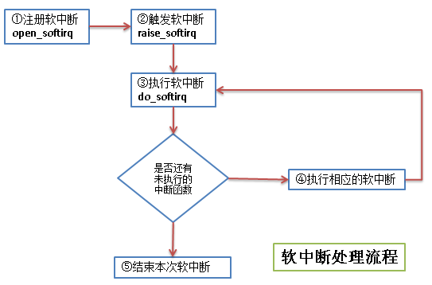
软中断
软中断的代码在：kernel/softirq.c
软中断的流程如下：

Slide 5
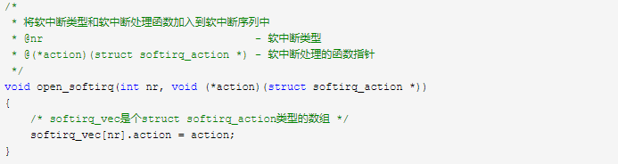
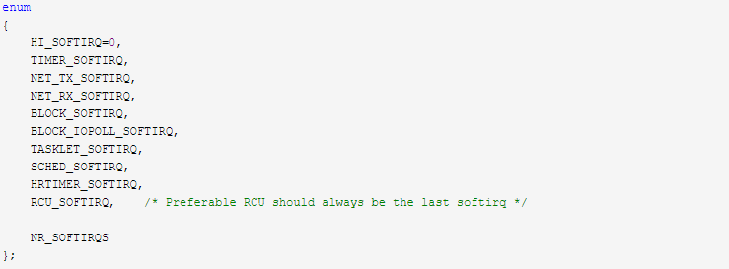
① 注册软中断的函数 open_softirq参见 kernel/softirq.c文件)
软中断类型目前有10个，其定义在 include/linux/interrupt.h 文件中：

Slide 6
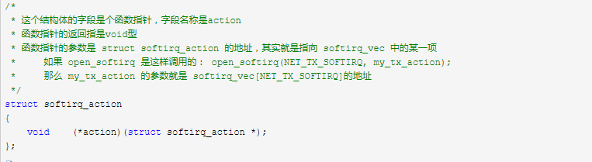
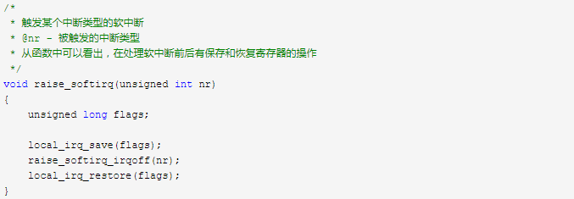
struct softirq_action 的定义也在 include/linux/interrupt.h 文件中
② 触发软中断的函数 raise_softirq 参见 kernel/softirq.c文件

Slide 7
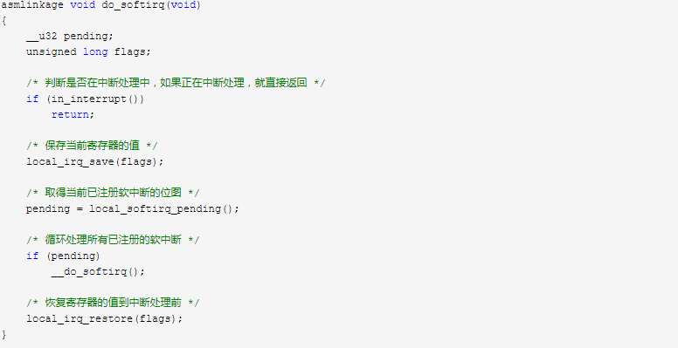
③ 执行软中断 do_softirq 参见 kernel/softirq.c文件
④ 执行相应的软中断 - 执行自己写的中断处理
linux中，执行软中断有专门的内核线程，每个处理器对应一个线程，名称ksoftirqd/n (n对应处理器号)
通过top命令查看我的单核虚拟机，CentOS系统中的ksoftirqd线程如下：

Slide 8
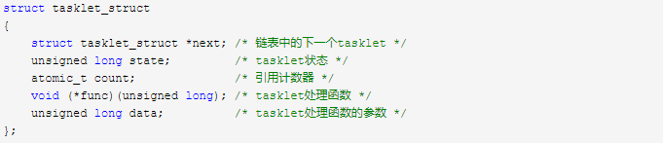
tasklet
tasklet也是利用软中断来实现的，但是它提供了比软中断更好用的接口(其实就是基于软中断又封装了一下)，
所以除了对性能要求特别高的情况，一般建议使用tasklet来实现自己的中断。
tasklet对应的结构体在 <linux/interrupt.h> 中
tasklet状态只有3种值：
值 0 表示该tasklet没有被调度
值 TASKLET_STATE_SCHED 表示该tasklet已经被调度
值 TASKLET_STATE_RUN 表示该tasklet已经运行
引用计数器count 的值不为0，表示该tasklet被禁止。

Slide 9
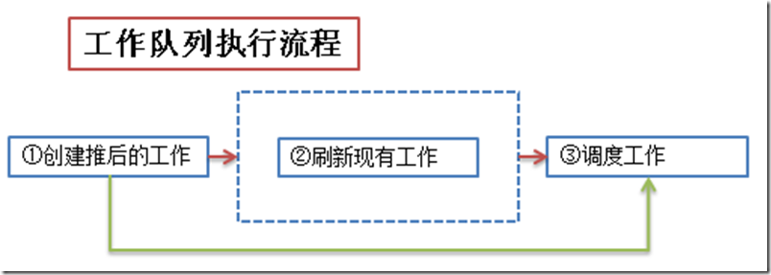
工作队列
工作队列子系统是一个用于创建内核线程的接口，通过它可以创建一个工作者线程来专门处理中断的下半部工作。
工作队列和tasklet不一样，不是基于软中断来实现的。
工作队列执行流程如下:

Slide 10
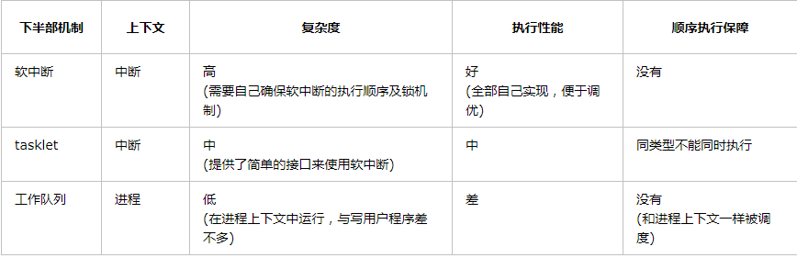
总结中断下半部的实现

Slide 11
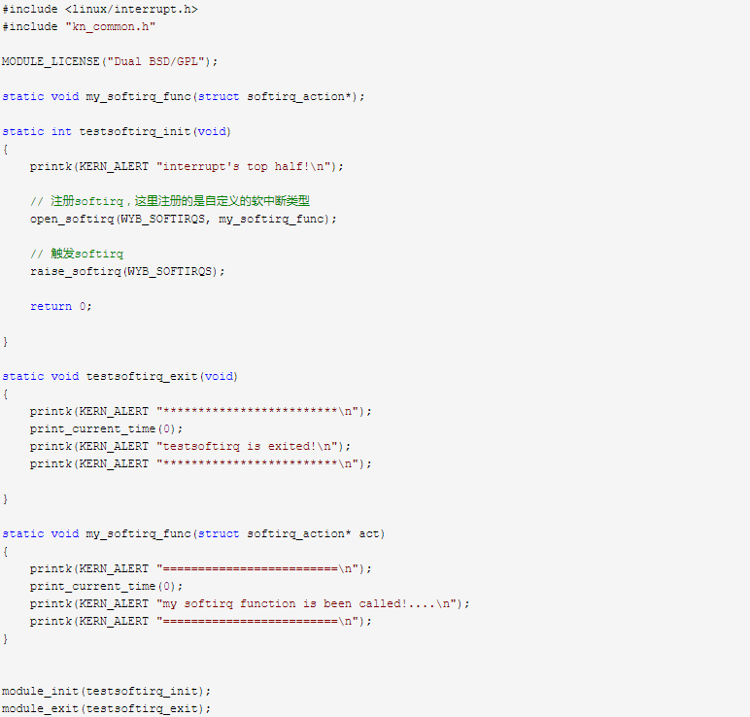
中断实现实例

Slide 12
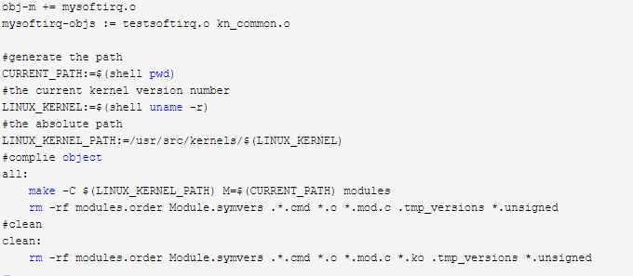
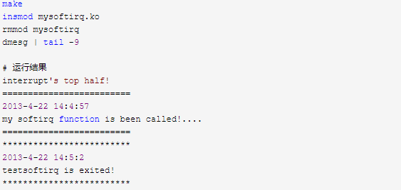
Makefile:
测试workqueue的方法如下：

